Slide 1

Rabbitvcs SVN客户端培训
打造操作系统创新生态
黄蕾
2021-03-30

Slide 2
目录
01
目的
02
工具介绍
03
工具的使用讲解
04
工具使用的注意事项
05
补充说明

Slide 3
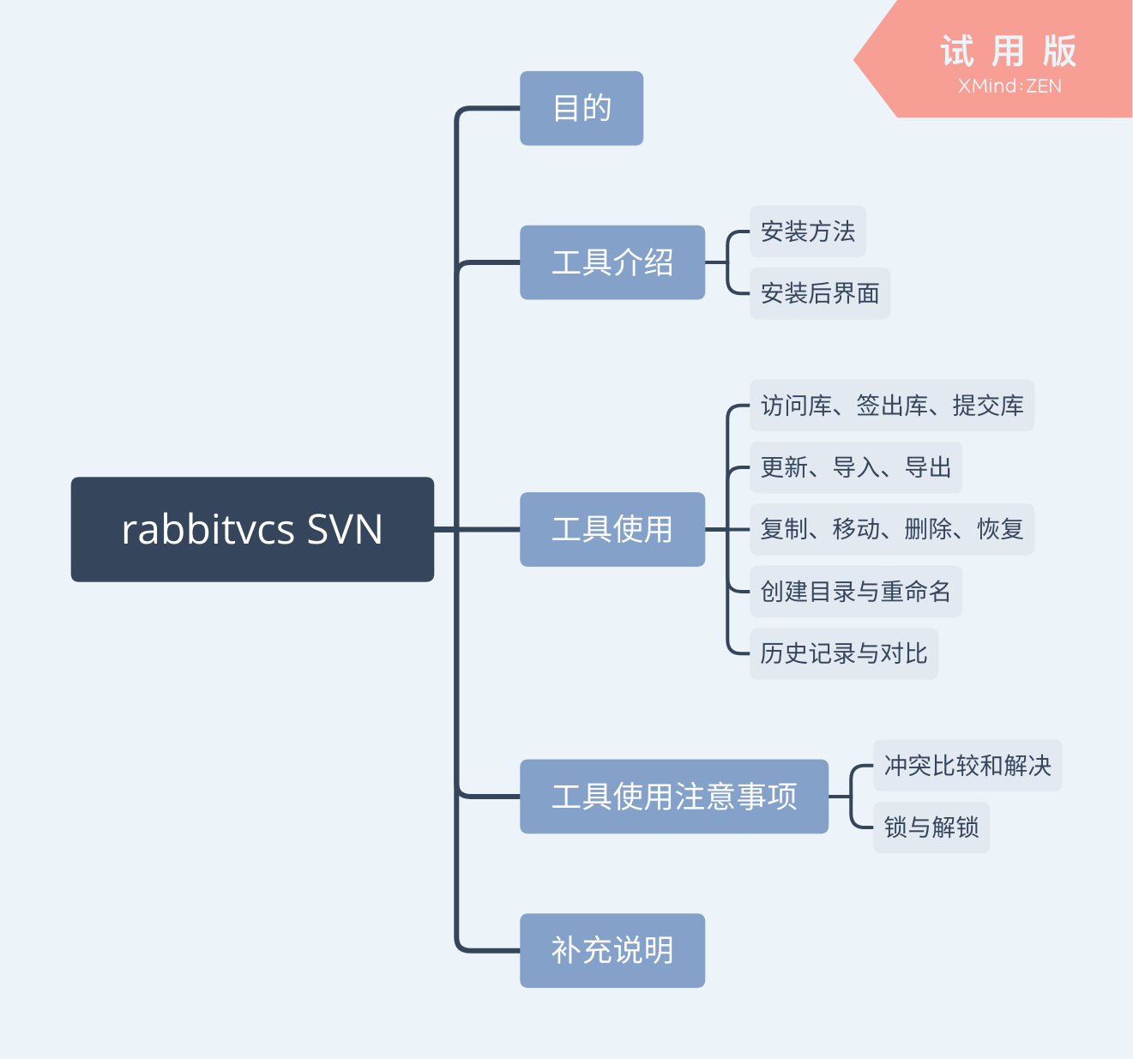
1、目的
1、TortoiseSVN 是 Windows 平台上版本控制程序 Subversion 的前端客户端，而 RabbitVCS 就是 Linux 平台下 TortoiseSVN 的最佳替代者。RabbitVCS 是一款 Linux 平台上的版本控制前端程序，使用 Python 技术构建。可以与文件管理器 Nautilus 紧密整合，支持 Subversion (SVN) , Git 版本控制系统。
2、员工通过本文档可以正常使用rabbitvcs SVN客户端工具，按照配置管理规范进行生产活动。
3、全景如下：

Slide 4
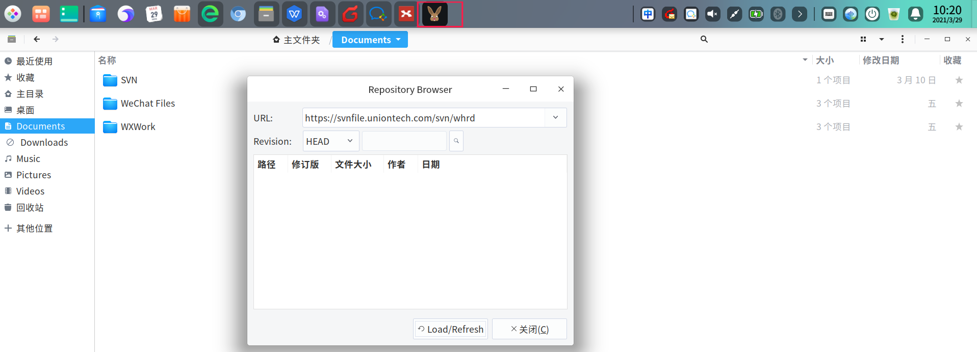
2、工具介绍
1、安装命令
sudo apt search rabbitvcs
sudo apt install rabbitvcs-cli rabbitvcs-core rabbitvcs-gedit rabbitvcs-nautilus
安装后从启动器中找到文件管理器，在文件管理器中创建SVN文件夹
文件管理器
右键出现rabbitvcs图标
2、安装后界面
↓
↓

Slide 5
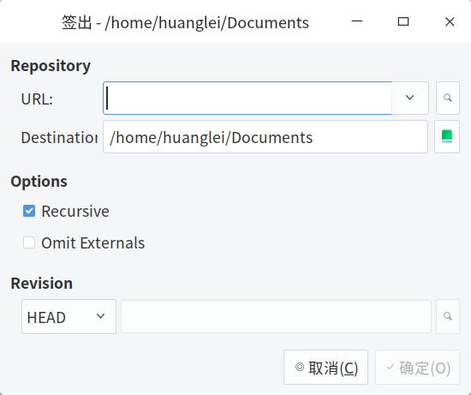
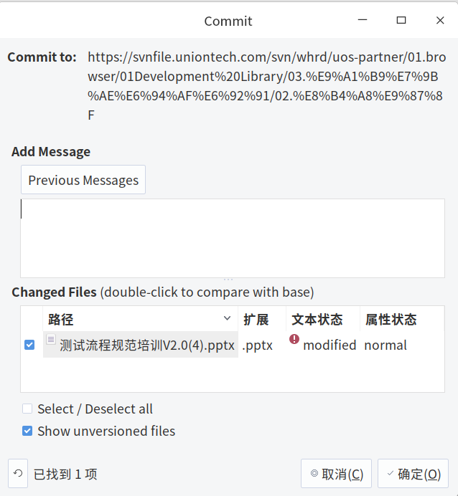
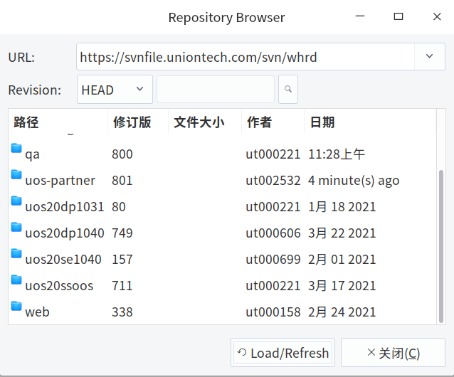
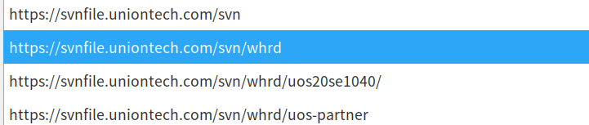
3、工具使用---访问库、签出库、提交库
1.访问库
1）右键-rabbitvcs SVN-版本库浏览版本库浏览器；
2）填入URL地址：https://svnfile.uniontech.com/svn/whrd
其他地域：以各地研发中心配置库地址为准
2.签出库
1）右键-rabbitvcs SVN-检出（checkout）
2）将SVN仓库的文档拷到本地，并保有与服务器的关联。
3.提交commit
1）修改后文件后可直接提交，同时添加备注信息；
2）新增文件的提交，需要先右键添加，变为added后，再提交；

Slide 6
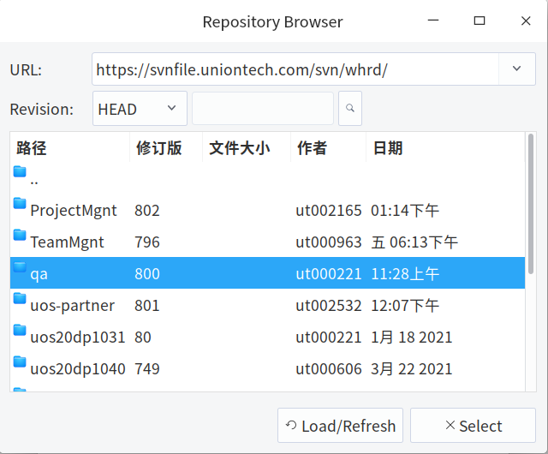
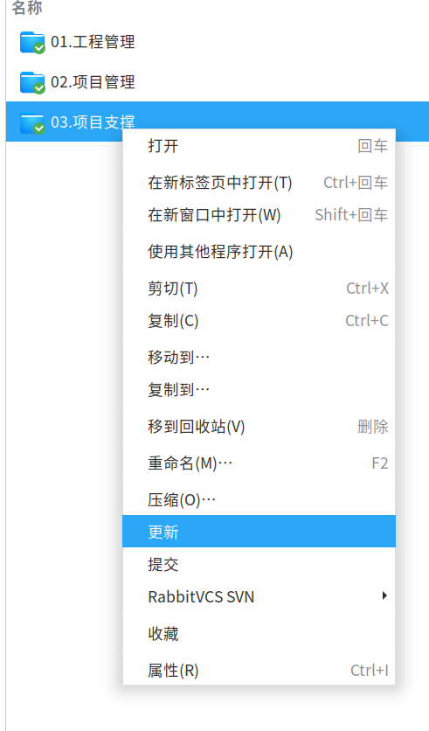
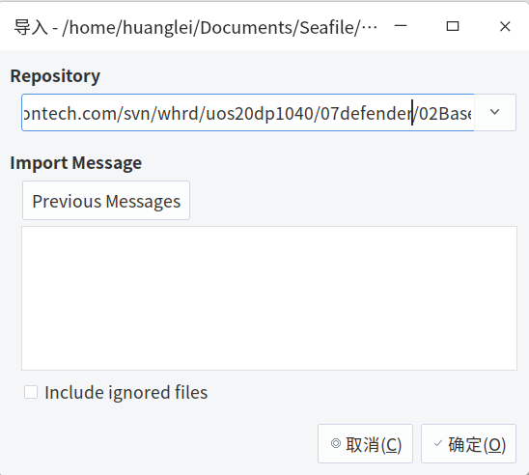
3、工具使用---更新、导入、导出
1.更新
1）在本地选择一个版本或版本中的一个目录或一个文件，点击更新则默认更新为最新版本。
2）同时状态统一是绿色箭头，版本号是最新版本。
2.导入
1）在本地需要导入到服务器中的文件或文件夹所在的目录右键导入；
2）输入导入到服务器的路径，即可导入注意路径的目录层级对应正确。
3.导出
1）在服务器上选择要导出文件；
2）选择导出的本地地址，就可以直接导出。导出文件或文件夹与服务器版本之间无关联关系。

Slide 7
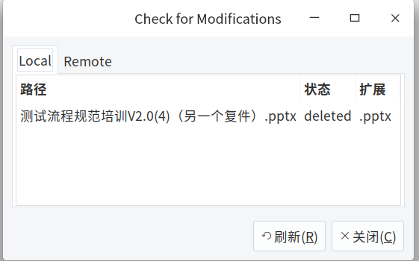
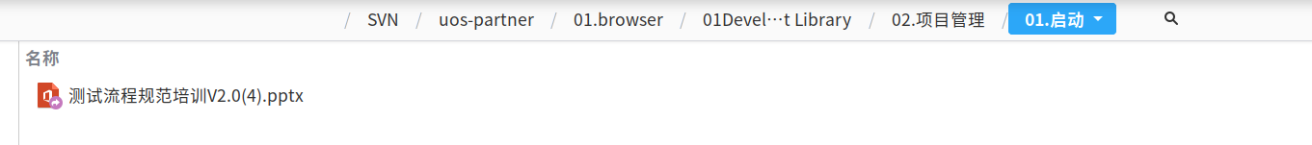
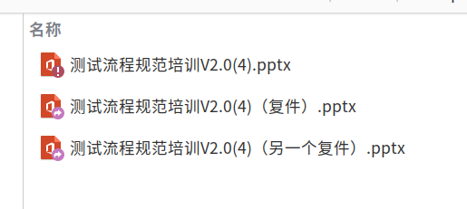
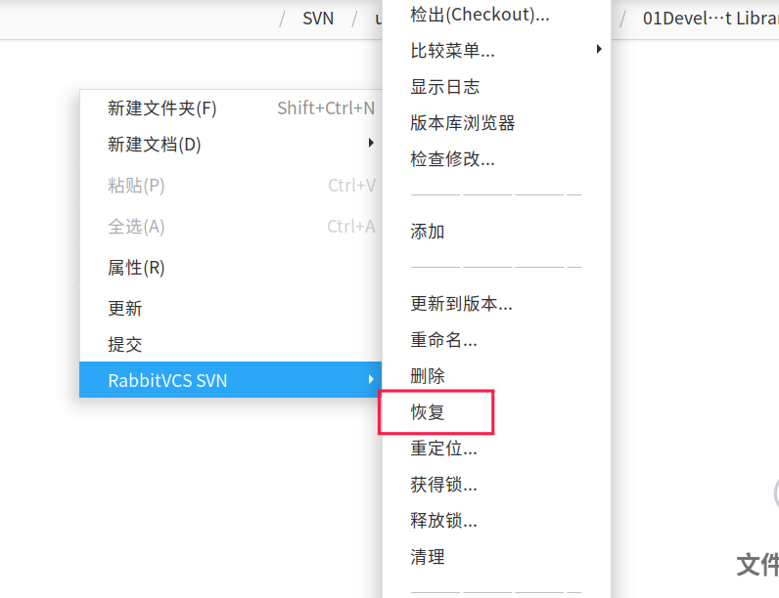
3、工具使用---复制、移动、删除、恢复
1.复制与复制到
1）选中复制文件，右键菜单选择复制，粘帖到当前路径下，后缀与复制源一致;
2）会出现一个新增状态的文件，可以选择重命名修改文件名称；也可以使用“复制到”选项，选择要存放的路径即可。
2.移动到
1）选中复制文件，右键菜单选择“移动到”，弹出窗口中找到要移动的路径，后缀要与复制源一致;
2）则原来的文件移动到新的路径下，状态与之前保持一致。
3.删除
1）选择一个文件，右键菜单删除
则该文件的被删除，从当前目录中消失
4.恢复
右键-检查修改，可以看到删除状态的文件，然后再右键-恢复，则该文件被还原

Slide 8
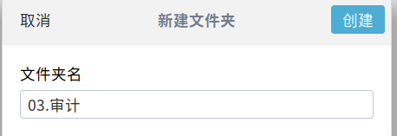
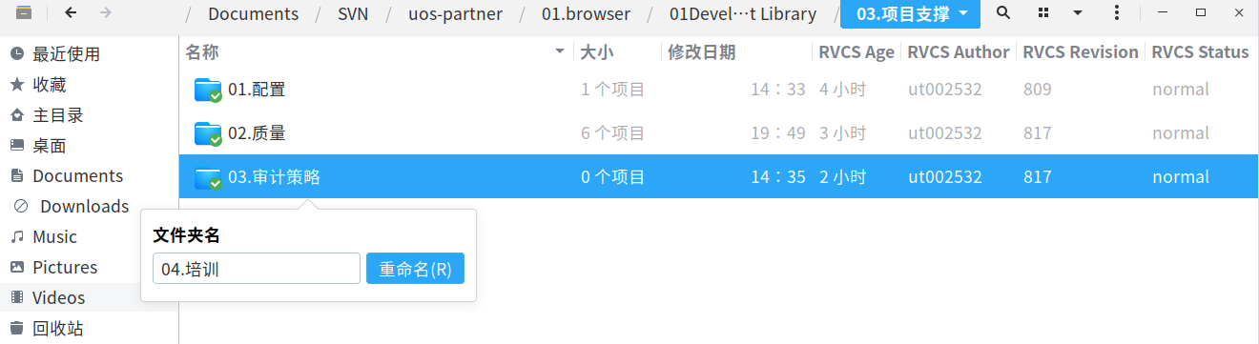

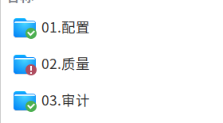
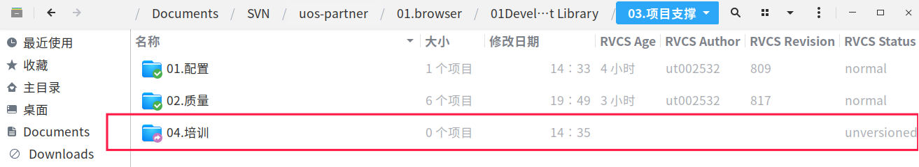
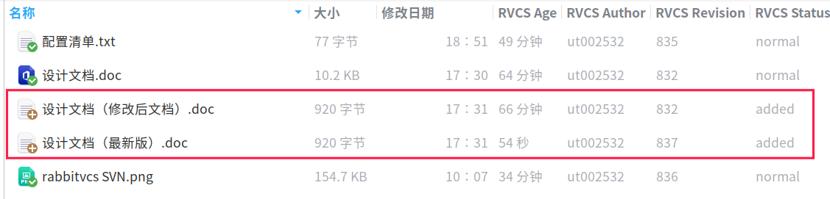
3、工具使用---创建目录与重命名
1.创建目录
在文件区，右键菜单创建目录，填写目录名称，
出现状态标识为新增的文件夹，然后点击添加，在提交，即可同步到服务器端。
2.重命名
1）选中文件加，鼠标右键菜单重命名，
出现一个新增文件夹，原文件夹消失。
最后提交，同步服务器上
2）选中文件，鼠标右键菜单重命名，则原文件名称改为最新的文件名，同时文件状态变为added

Slide 9
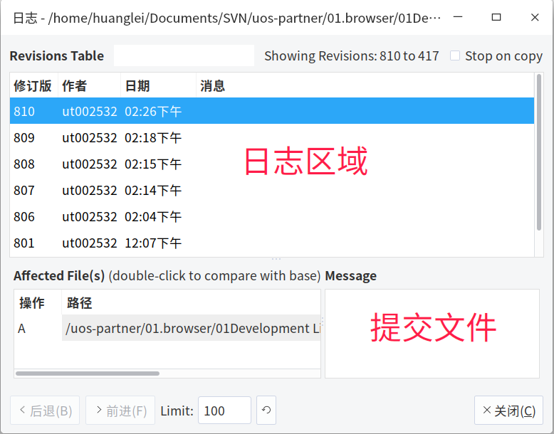
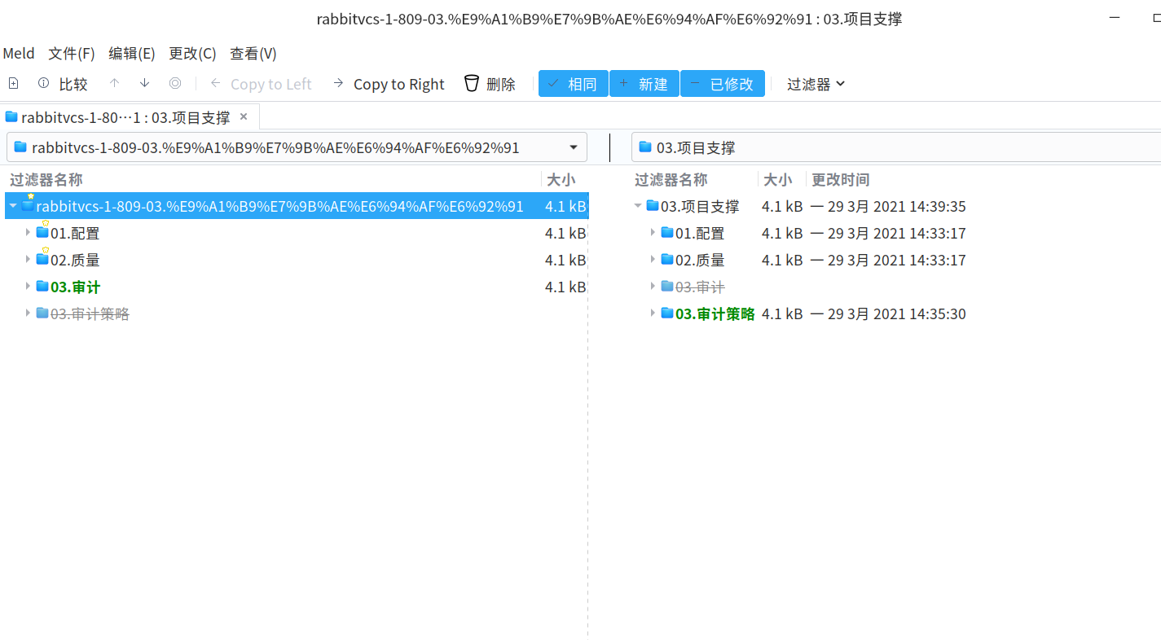
3、工具使用---历史记录与对比
1.历史记录基本界面如下
2.查看与上一个版本的差异，可以查看目录间的差异
这里动作的缩写字母有下面3种
A：新增
D：删除
M：修改

Slide 10
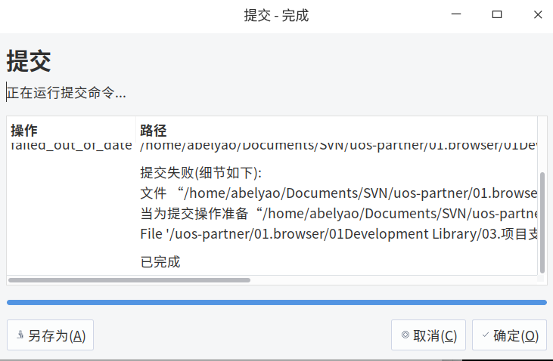
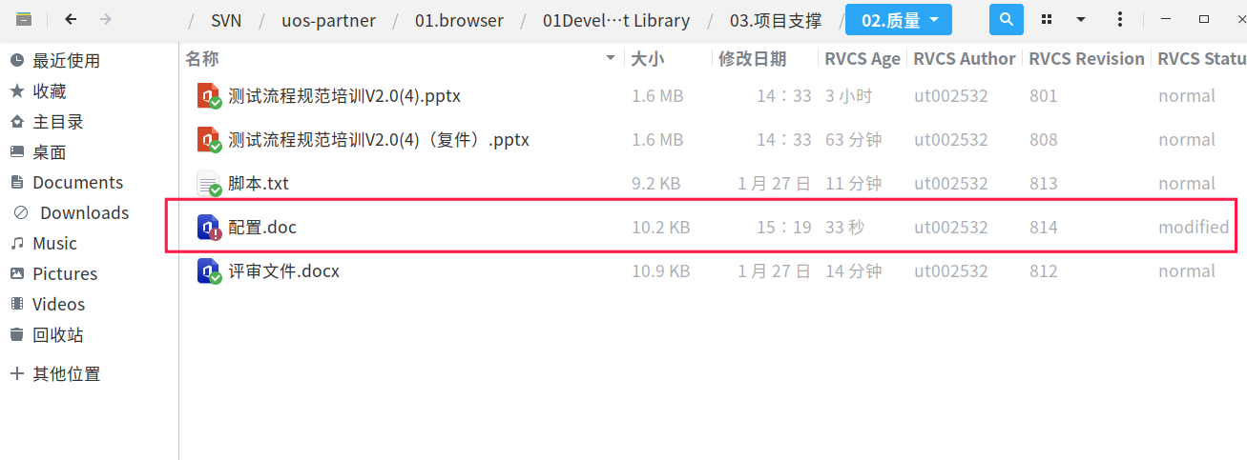
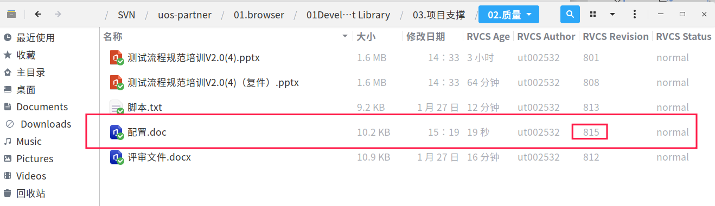
4、工具使用的注意事项---冲突比较和解决
1.场景：多个账户同时编辑1个文件的时候产生
2.A账户和B账户，都更新到最新版本，如图
5.提示无法提交
原因分析：那么一般是因为您修改了本地某文件或目录结构，而别人也修改了同一个的文件或目录并且先于您提交到了SVN库。
(1)如果两人修改的不是同一个位置，更新操作会先合并文件然后成功。
(2)如果两人修改的恰好是同一个位置，更新操作先尝试合并文件然后失败，发生冲突。
3.A账户先修改文件 “配置.doc”提交后
版本由814变为815了
4.B账户，不获取最新版本，直接修改，提交

Slide 11
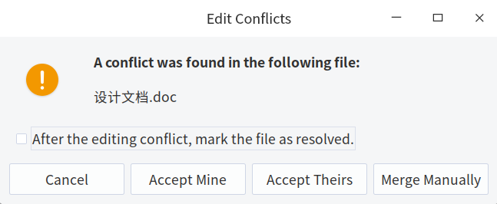
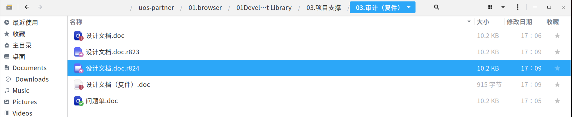
4、工具使用的注意事项---冲突比较和解决
6.要解决则先再获取最新版本，更新出现3个文件
此时的解决方法有多种：
（1）比较设计文档824和设计文档,将您自己做的修改和别人做的修改手工合并，然后把合并后的内容保留到设计文档中。
然后选择Resovled，之后删除其他文件然后再次执行svn commit就可以了
（2）如果要保留别人的修改而放弃自己的修改，则可以删掉这几个文件，再执行以下更新，这样会重新从服务器上把最新文件下载到本地。
（3）如果是保留自己的修改而放弃别人的修改，则可以删掉设计文档823,设计文档824,然后再次执行svn commit，就可以把自己的修改上传到svn服务器。
-设计文档是尝试合并的文件，里面有svn客户端加入的一些标记；
-设计文档823是您本地修改文件的基础版本，823是版本号；
-设计文档824是服务器上最新版本的文件，即别人修改后提交的文件。

Slide 12
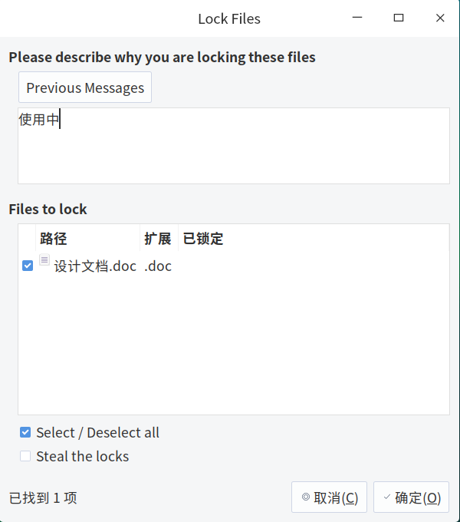
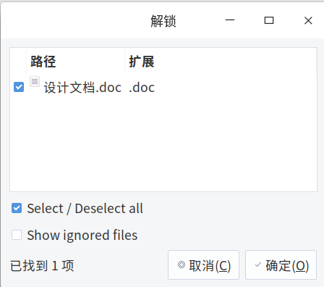
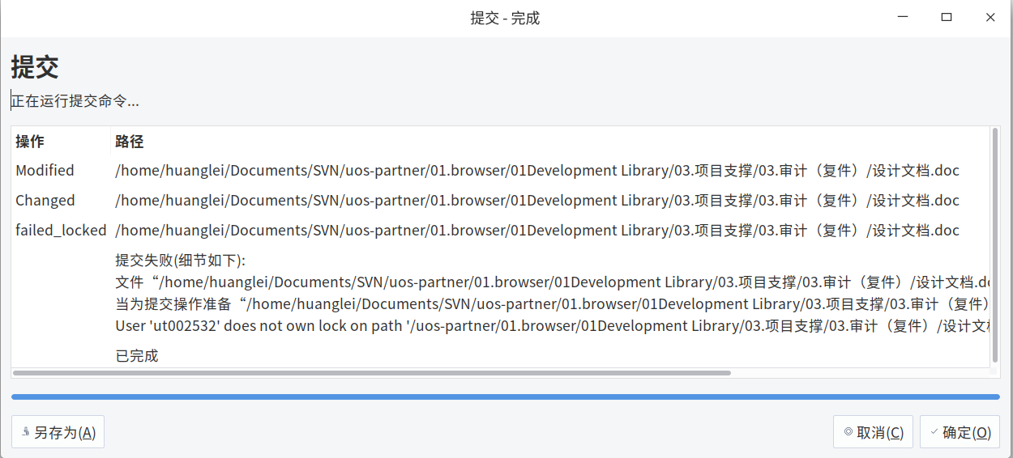
4、工具使用的注意事项---锁与解锁
1.为了防止出现冲突文件，可以A锁定文件，自行编辑，要取消解锁则选择解除锁定
2.B要修改锁定文件，在提交，则出现下面提示
3.采用锁定的文件方式，这时进行更新，不会出现版本冲突文件和多个版本不受控制文件

Slide 13
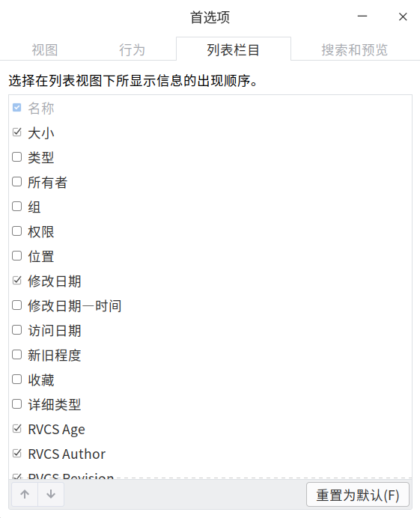
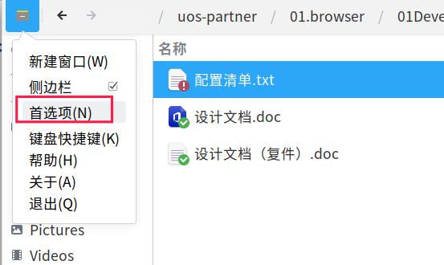
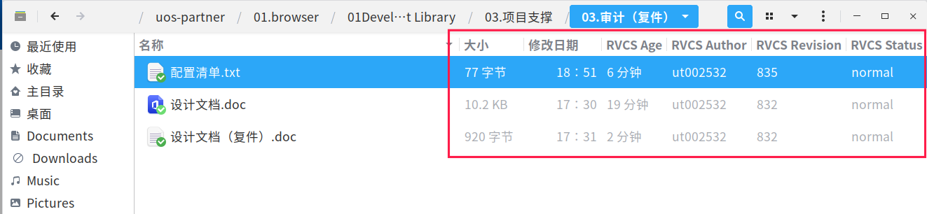
4、工具使用的注意事项---添加字段信息
1）点击左上角图标，并选择首选项
2）在“列表栏目”可以勾选想要显示的信息

Slide 14
5、补充说明
1.目前本客户端已摸索出的功能如以上介绍
2.目前比较工具，uos生态还不健全；
1）meld,只适用目录对比和txt比对而且，rabbitvcs SVN中“与前一个版本对比”调出；
2）wps的文件比对基本没有合适工具；
3）在文件管理器中无法新建除doc/docs/xls/xlsl/ppt/ppts外的其他格式，可以在本地新建其他格式的文档（例如txt/png）后，拖入文件管理器中打开。
3.使用RabbitVCS版本信息为RabbitVCS 0.16.0，登出位置较为隐蔽，在设置-认证中。

Slide 15

赢在执行
不积跬步无以至千里

